Slide 1


Проектирование и моделирование беспроводных сетей передачи данных с использованием программно-аппаратного комплекса EKAHAU IEEE 802.11 (WiFi)
Эльбьяри Мохамед Айман Хассан Эльсайед
Элия Киролос Хайри Фавзи

Slide 2

Цель проекта:
Провести обследование текущей Wi-Fi сети, оценить покрытие, качество сигнала и ёмкость, а также предложить улучшения с помощью Ekahau AI Pro.
Объект: 4 этаж учебного корпуса ИРИТ-РТФ.

Slide 3
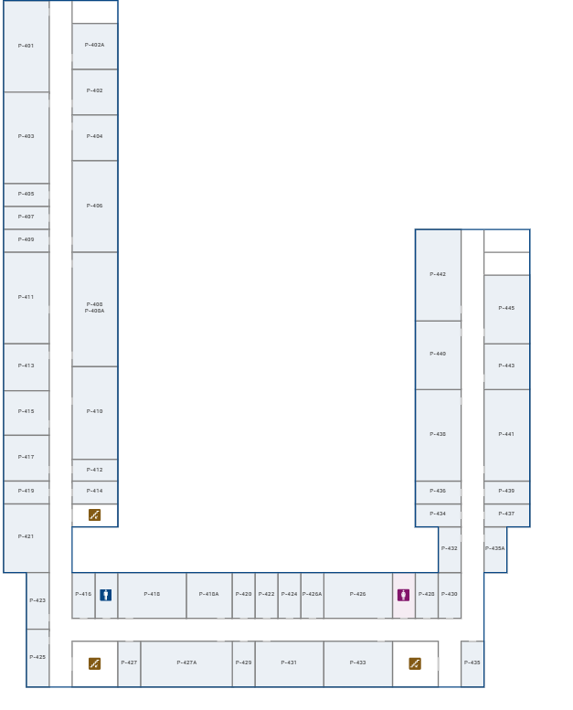
Описание объекта
• 4-этажное кирпичное здание
• Площадь: 2697 м²
• Потолки: 3 м, декоративные панели
• Стены: кирпич, гипсокартон, стекло
• Устройства: ноутбуки, смартфоны

Slide 4
План работы (Этапы проекта)
1. Построение плана этажа
2. Задание зон покрытия
3. Размещение ТД
4. Анализ сигнала
5. Проверка каналов
6. Планирование ёмкости
7. Измерения
8. Выводы

Slide 5
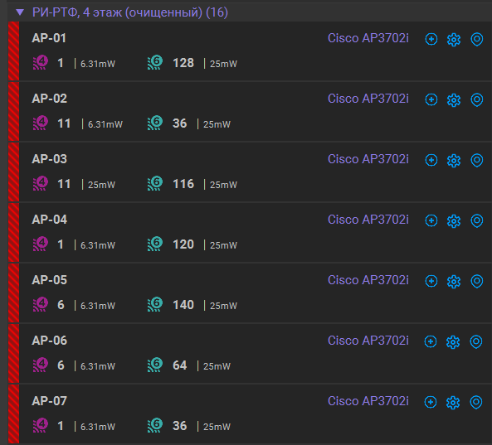
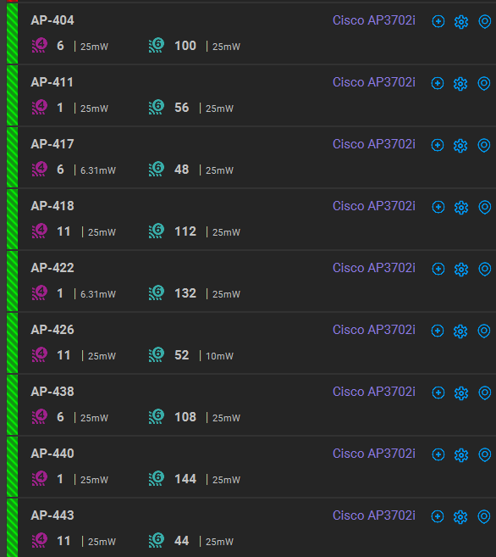
Первичная Wi-Fi сеть
• 16 точек доступа Cisco 3702i
• Каналы: 2.4 ГГц — 1/6/11; 5 ГГц — 36, 40, 44, 48...

Slide 6
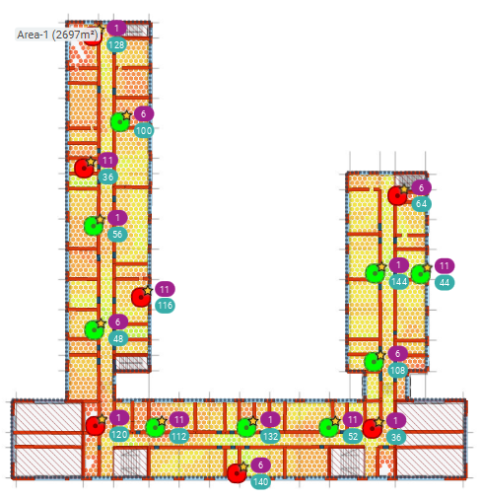
Анализ уровня сигнала
• Покрытие в большинстве зон — хорошее
• Пограничные зоны требуют оптимизации

Slide 7
Вторичный сигнал
• Необходим для роуминга
• В 5 ГГц покрытие слабое — решено снижением мощности и добавлением ТД

Slide 8
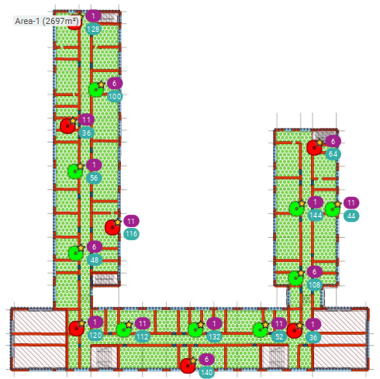
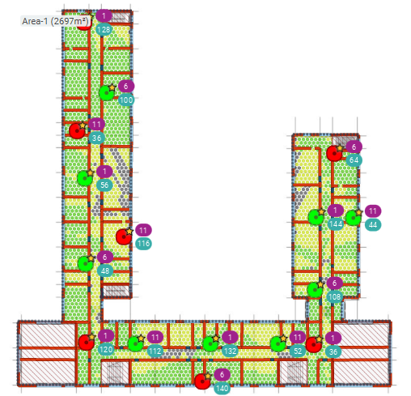
Интерференция каналов
• Минимизировано перекрытие
• Использованы несмешивающиеся каналы

Slide 9
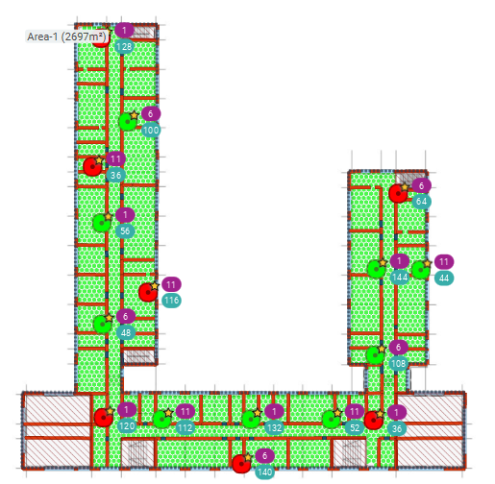
Ёмкость сети
• 100 смартфонов (2 Мбит/с), 50 ноутбуков (4 Мбит/с)
• Всего: 400 Мбит/с
• После оптимизации сеть выдерживает нагрузку

Slide 10
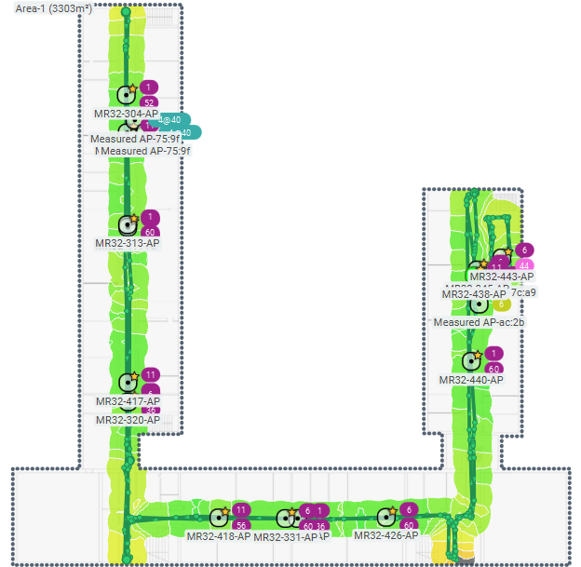
Измерения (Site Survey)
• Пройдено ~600 м
• Ekahau Sidekick + iPad
• Точки фиксации каждые 3–5 м

Slide 11
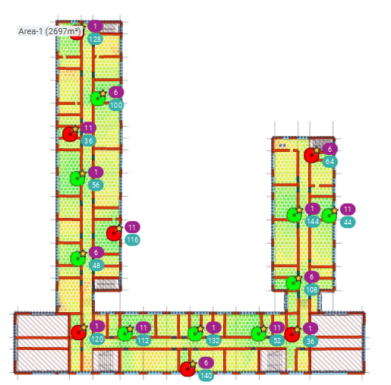
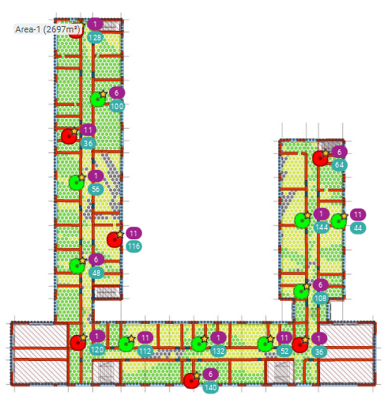
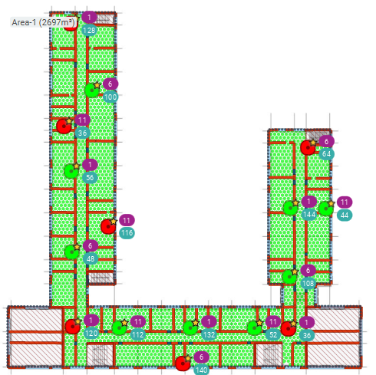
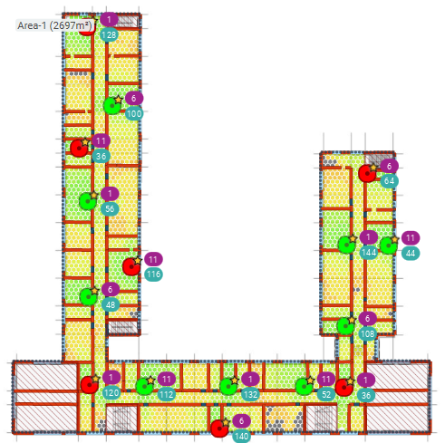
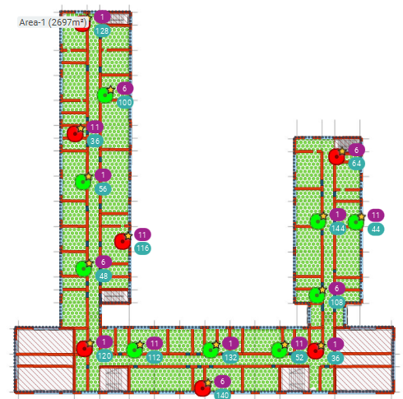
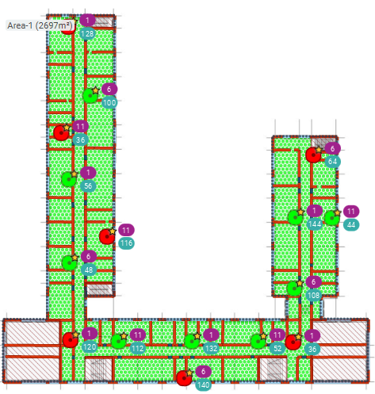

Slide 12
Спасибо за внимание!

